Slide 1
中文文献检索与全文获取
吉 林 大 学
图 书 馆

Slide 2
目 录
1
检索法宝—中文发现、E读
2
常用检索数据库
3
互联网中的检索工具

Slide 3
文献检索的定义
什么是文献检索？
文献检索(Information Retrieval)是指根据学习和工作的需要获取文献的过程。

Slide 4
学习中处处需要文献检索
做作业
小论文、大论文、毕业论文
搞科研
做项目
文献检索
大学生创业
等等等……

Slide 5
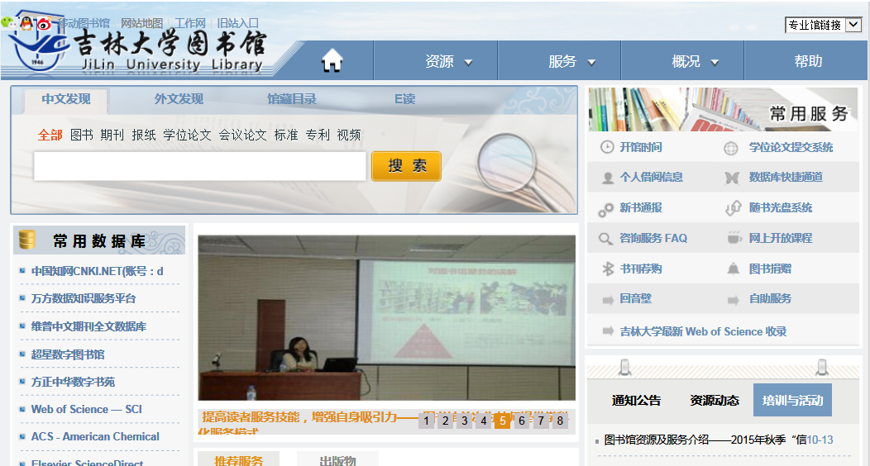
图书馆主页http://lib.jlu.edu.cn
搜索法宝
猜猜在哪儿里
在这里！在这里！在这里！

Slide 6
中文发现是什么？
中文发现是超星发现系统的一部分，它是以近十亿海量元数据为基础，利用数据仓储、资源整合、知识挖掘、数据分析、文献计量学模型等相关技术，较好地解决了复杂异构数据库群的集成整合、完成高效、精准、统一的学术资源搜索，进而通过分面聚类、引文分析、知识关联分析等实现高价值学术文献发现、纵横结合的深度知识挖掘、可视化的全方位知识关联。

Slide 7
发现系统构成部分
OPAC : 本馆纸书
数据库: CNKI、万方、维普、方正…

Slide 9
超星发现系统更新速度

Slide 10
检索基础
我们已掌握的
我们要获取的
主题、关键词
作者、单位
科研基金
刊名等
需要的、适合的文章

Slide 11
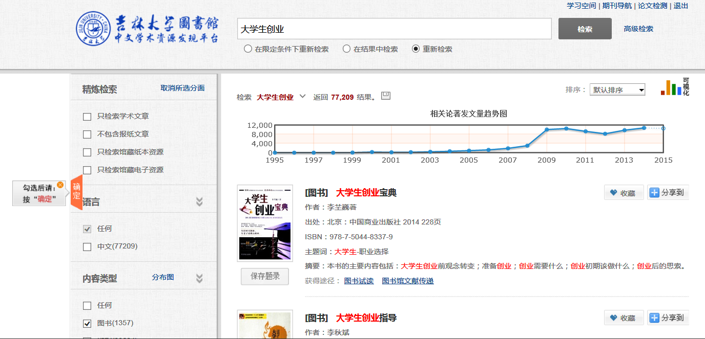
检索举例—“大学生创业”
根据各分面进一步筛选所要查询的文献

Slide 12
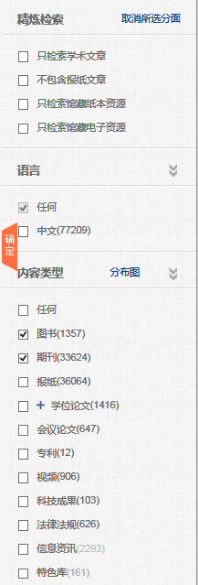
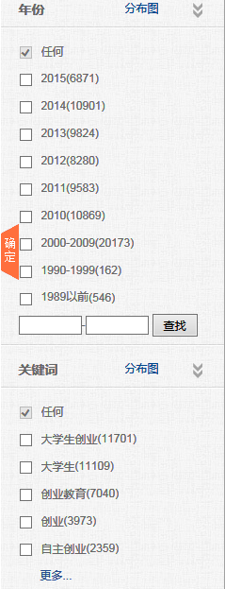
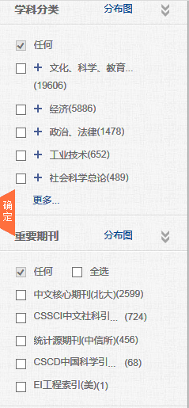
精炼检索1

Slide 13
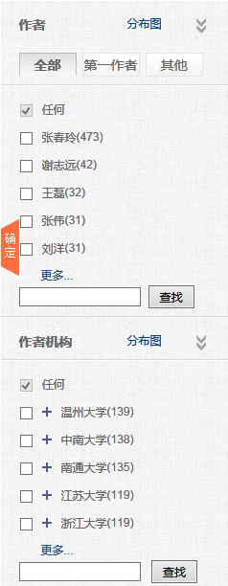
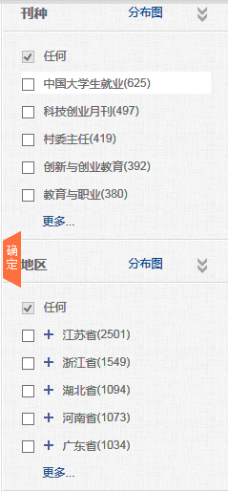
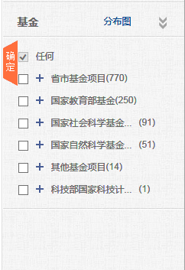
精炼检索2

Slide 14
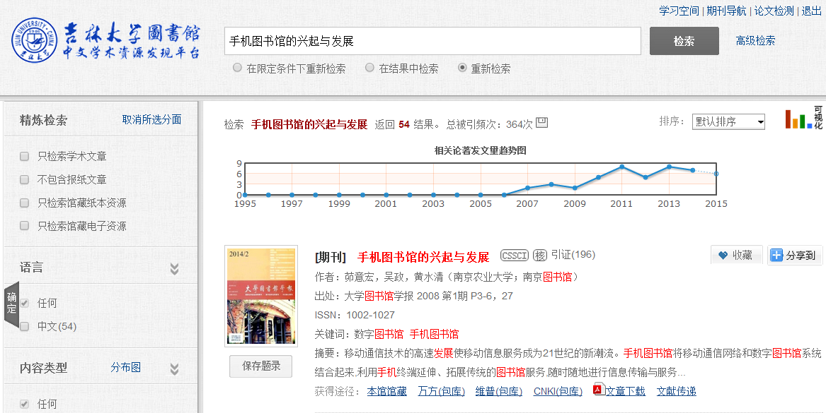
检索实例1
获取途径

Slide 15
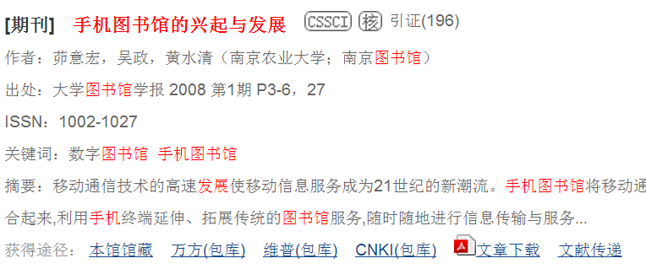
获得途径
点击相应数据库可直接连接至该数据库的下载页面
直接下载文章
文献传递链接

Slide 16
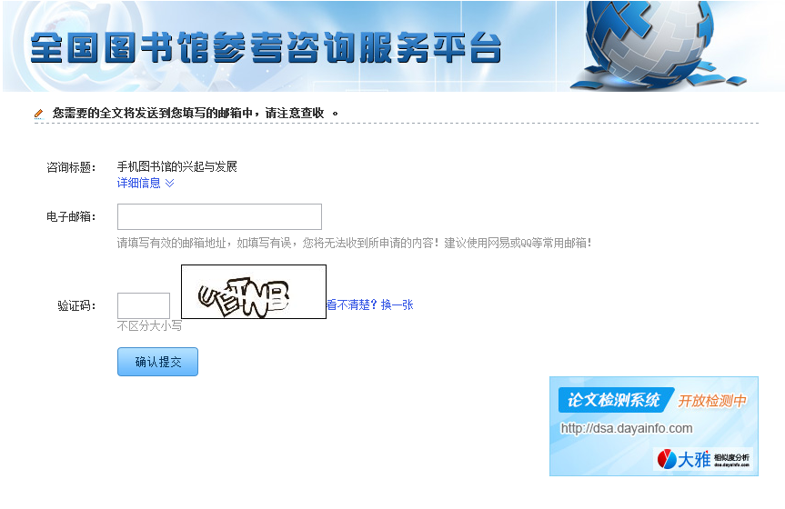
填写邮箱
在没有其他下载方式的情况下可选择文献传递

Slide 17
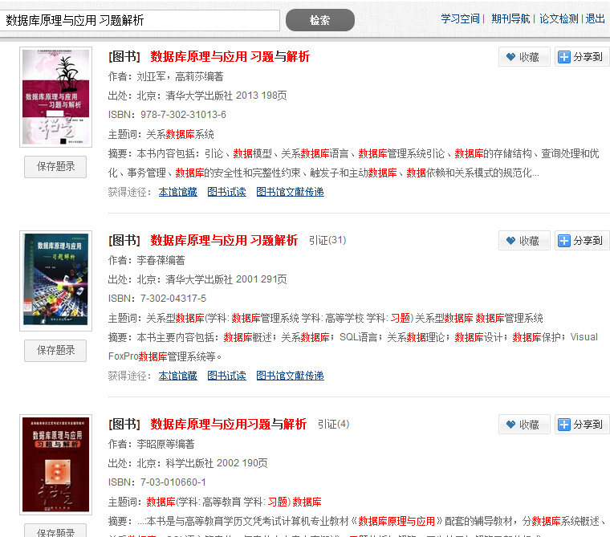
检索实例2
没有可以立即下载的方式怎么办呢？
转换“战场”

Slide 18
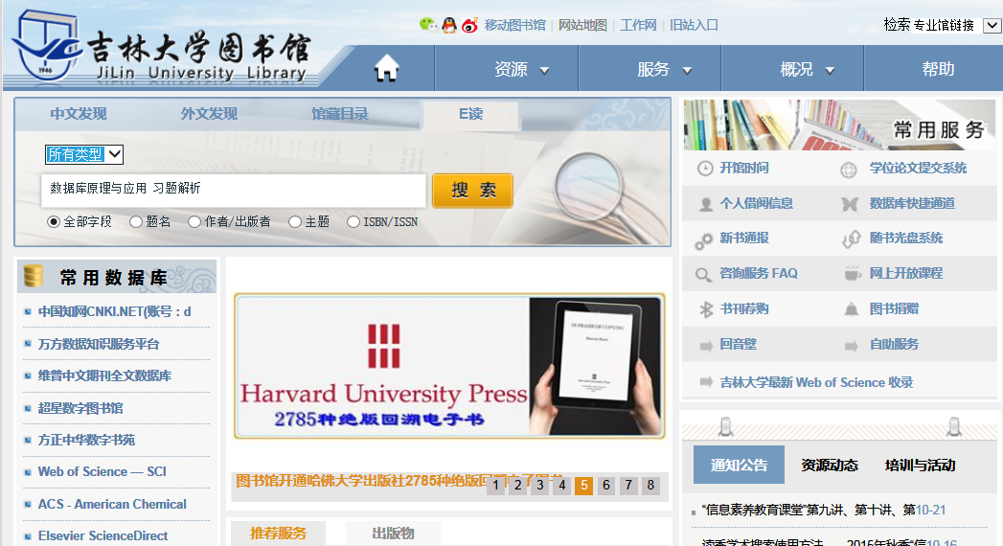
E读检索平台

Slide 19
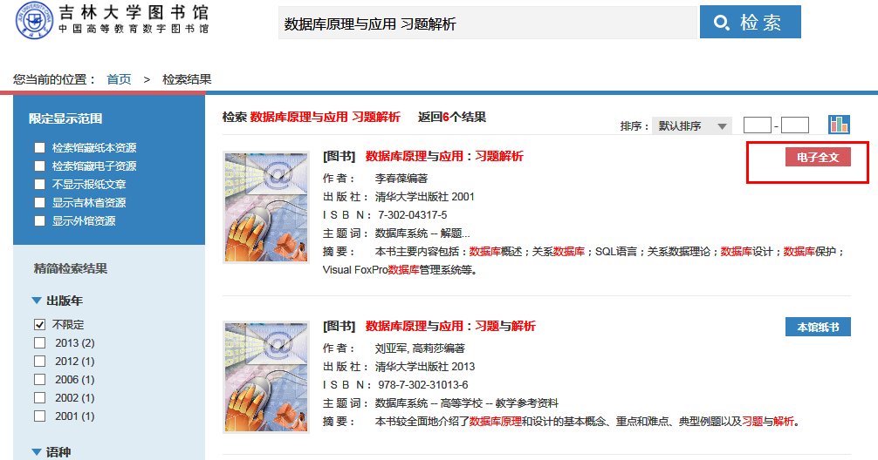
检索结果

Slide 20
图书浏览界面

Slide 21
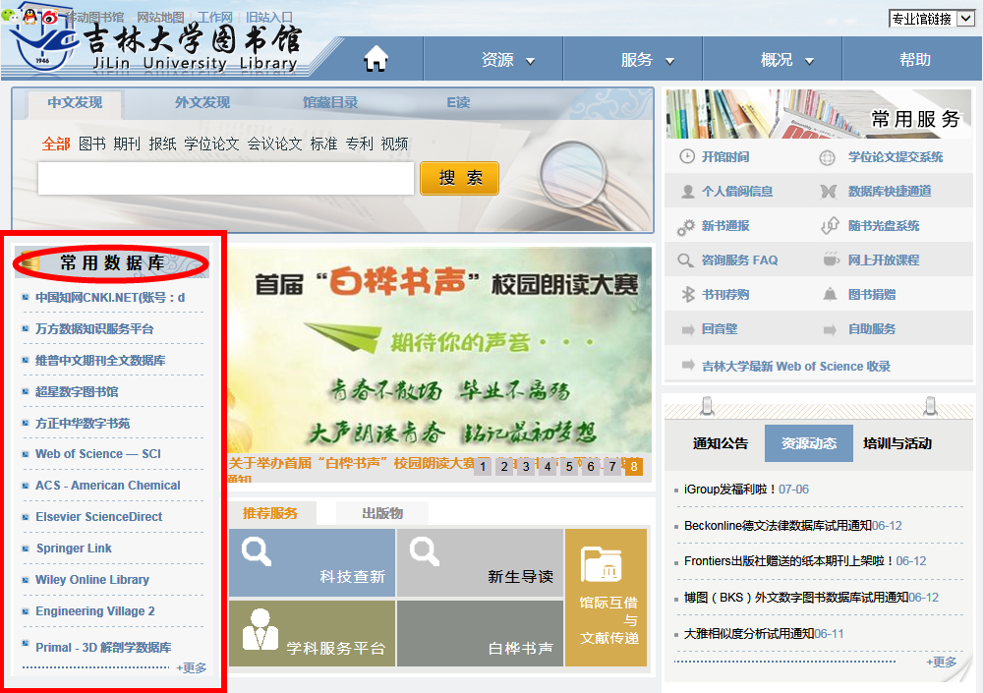
图书馆主页中数据库入口

Slide 22
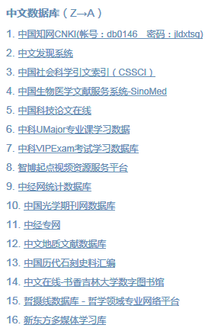
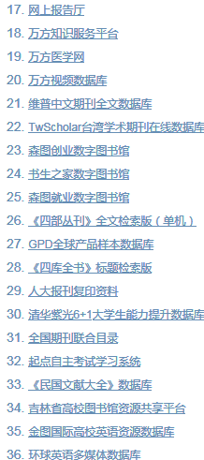
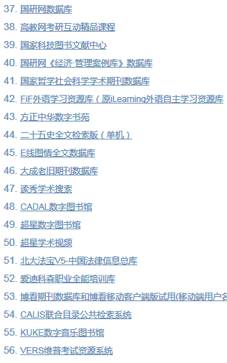
数据库列表

Slide 23
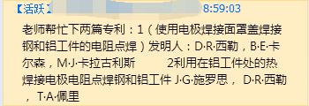
检索实例3

Slide 24
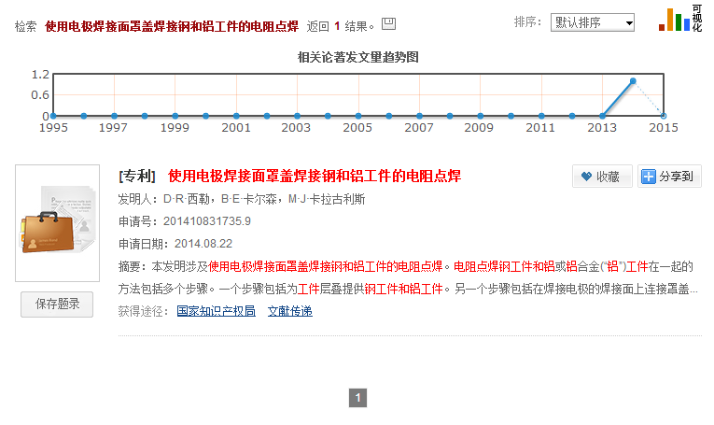
检索实例3

Slide 25
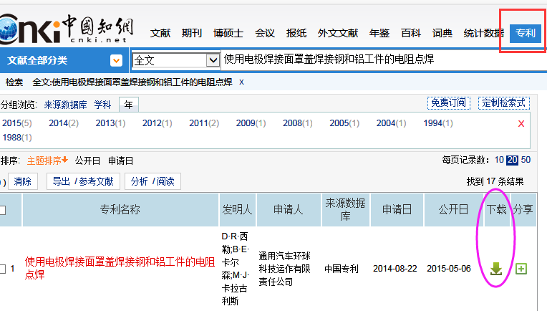
知网检索页面

Slide 26
常用数据库—中国知网
中国知网是中国学术期刊电子杂志社编辑出版的以《中国学术期刊 ( 光盘版 ) 》全文数据库为核心的数据库，目前已经发展成为 “ CNKI 数字图书馆 ”。收录资源包括期刊、博硕士论文、会议论文、报纸等学术与专业资料；覆盖理工、社会科学、电子信息技术、农业、医学等广泛学科范围，数据每日更新，支持跨库检索。

Slide 27
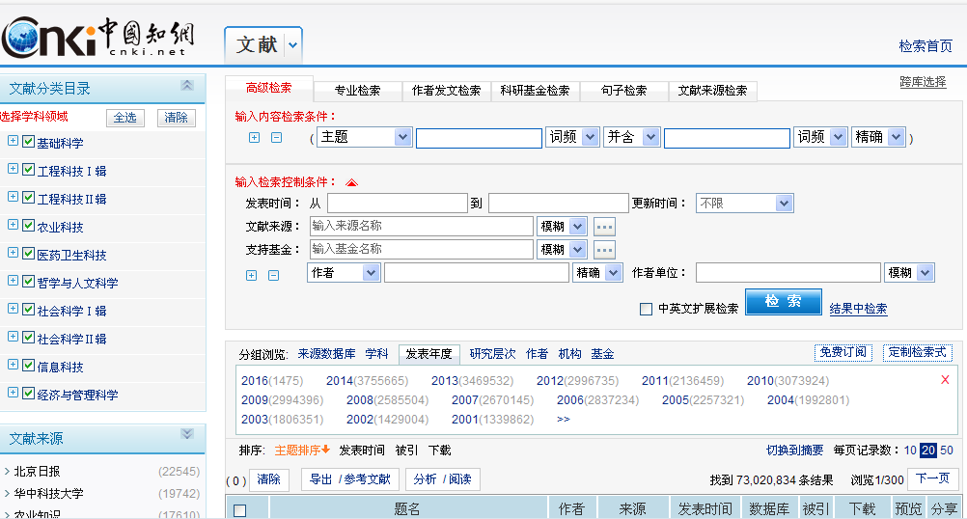
中国知网检索平台
导航区
检索方式选择区
检索区

Slide 28
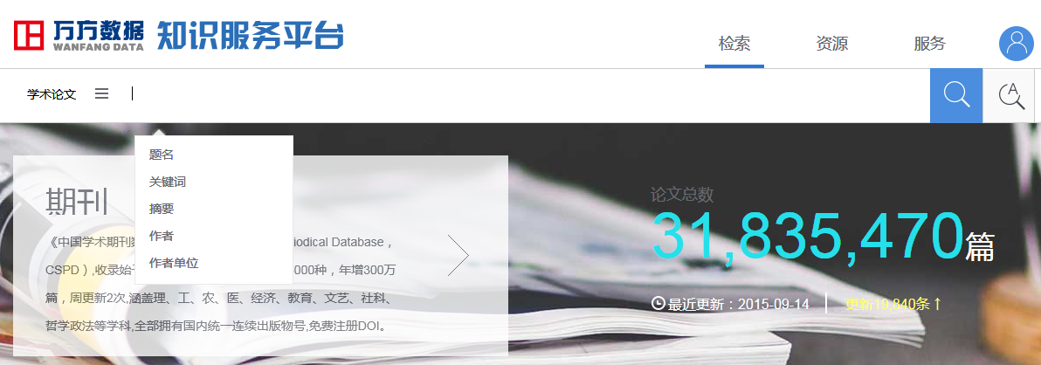
常用数据库—万方数据库
万方数据知识服务平台是国内一流的品质信息资源出版、增值服务平台。海纳中外期刊论文、学位论文、中外学术会议论文、标准、专利、科技成果、新方志等各类信息资源，资源种类全、品质高、更新快，具有广泛的应用价值。提供检索、多维浏览等多种人性化信息揭示方式，同时，还提供了知识脉络、查新咨询、论文相似性检测、引用通知等特色增值服务。

Slide 29
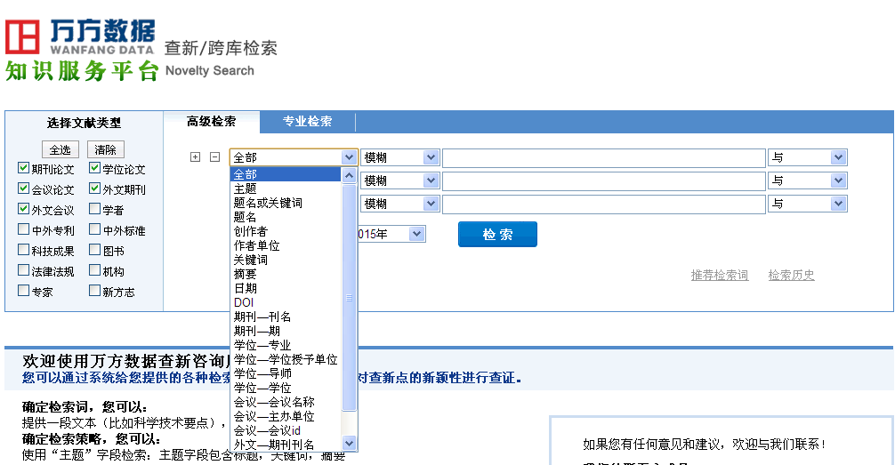
万方数据检索平台

Slide 30
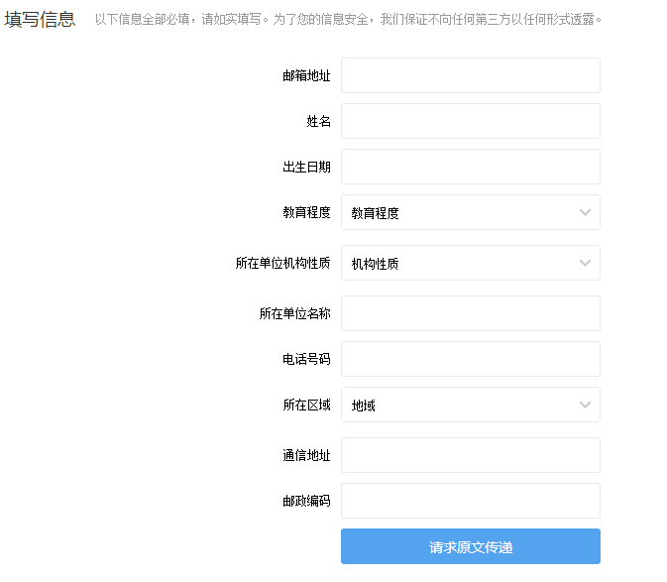
万方数据—国内外文献保障服务

Slide 31
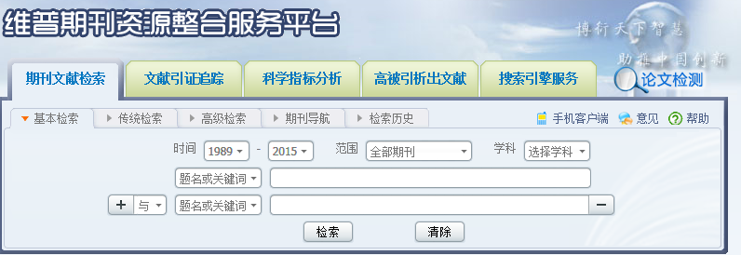
常用数据库—维普数据库
维普期刊资源整合服务平台《中文期刊数据库》收录了中国历年出版的中文期刊12000余种，全文3000余万篇，引文4000余万条，分三个版本(全文版、引文版、文摘版)和8个专辑(社会科学、自然科学、工程技术、农业科学、医药卫生、经济管理、教育科学、图书情报)定期出版发行。是进行论文开题查新选取论文研究方向，为学校科研开展深层次信息咨询服务。

Slide 32
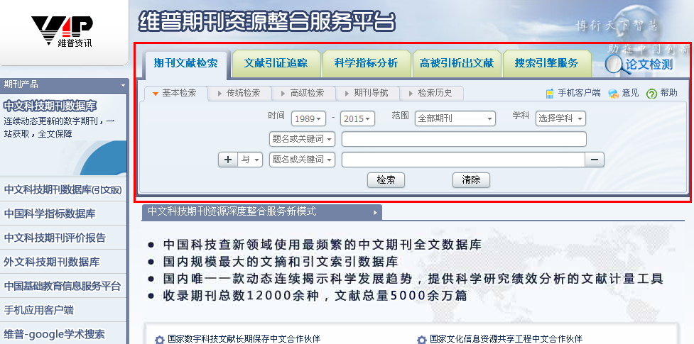
维普数据库检索平台

Slide 33
常用数据库—超星数字图书馆
超星电子图书数据库是全球最大的中文在线 图书馆，图书涵盖各学科领域，为高校、科研机构的教学和工作提供了大量宝贵的参考资料，同时也是同学们学习娱乐的好助手。超星电子图书数量达到130万余种，涵盖中图法22个大类，内容涉及文学、历史、哲学、医学、旅游、计算机、建筑、金融和环保等数十个专业。

Slide 34
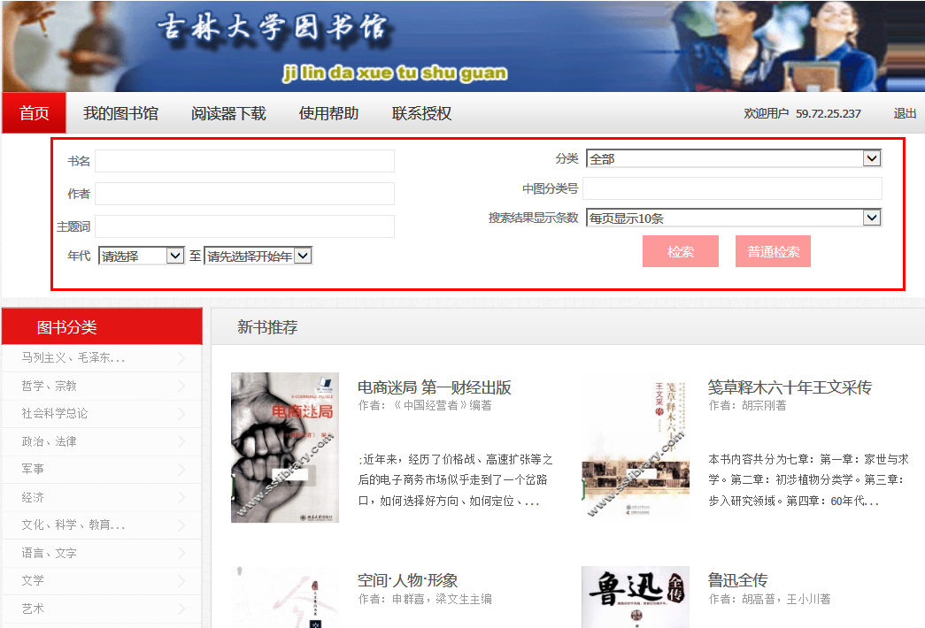
超星数字图书馆检索平台

Slide 35
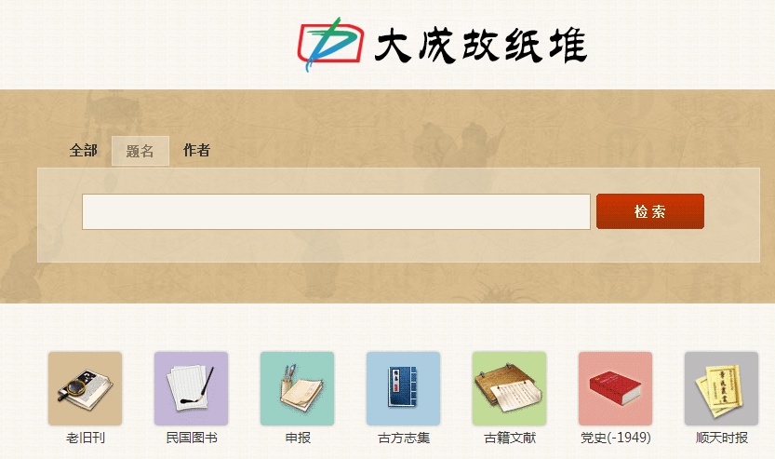
常用数据库—大成故纸堆
《大成老旧刊全文数据库》收录了清末到1949年近80年间中国出版的6000余种期刊，共12万余期，130余万篇文章。采用中国图书分类法期刊分类表分类，共有22个大类，所有涉及
哲学经济、政治军事、工农交通、文理史地、天文医药等等各大门类都有收录。具有很强的历史研究价值、科学研究价值、文学研究价值。大成老旧刊全部采用原件高清扫描，很多期刊多属于国内不多见的珍本，史料珍贵，数据独有，内容丰富，检索方便。是研究各个学科发展，科技传承脉络的不可或缺的数据库工具。

Slide 36
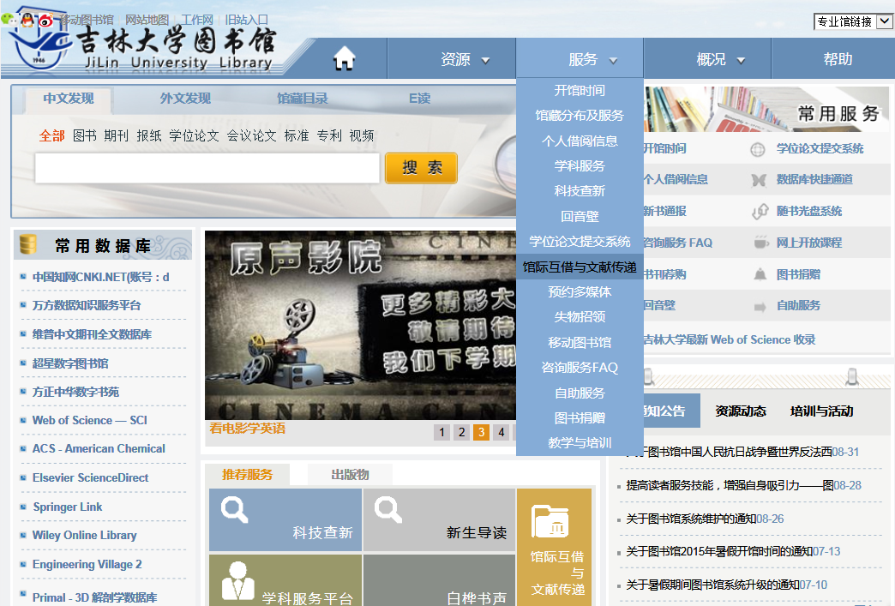
馆际互借与文献传递入口

Slide 37
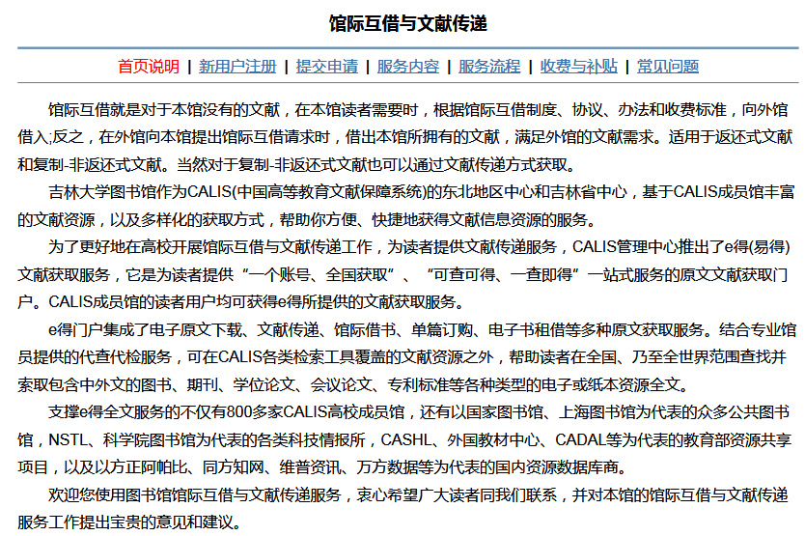
馆际互借与文献传递界面

Slide 38
互联网中的检索工具
1、登录上海图书馆、中国国家图书馆、东北师范大学图书馆等公共图书馆以及各院所图书馆查找相关文献
2、巧用百度、Google等搜索引擎
3、此外，如百度文库、道客巴巴、豆瓣等互联网产品都可查阅到大量免费的中文文献

Slide 39
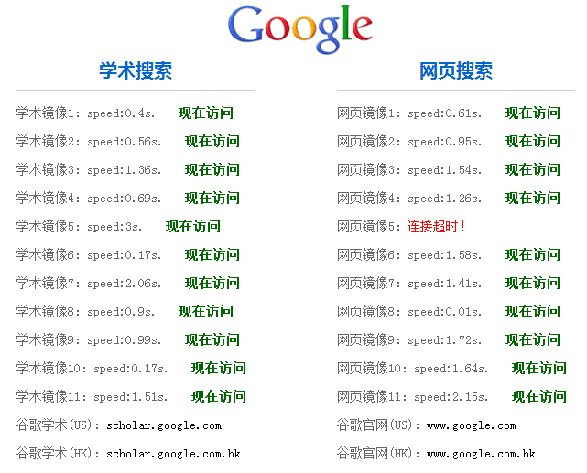
互联网中的检索工具
谷歌学术镜像
http://dir.scmor.com/google/

Slide 40
图书馆咨询方式
图书馆咨询QQ群：
48514775 （1群）
385331722（2群）
228702483（3群）
图书馆微信公众平台：
吉林大学图书馆 或 jlulib

